Slide 1
旅游景区智慧分析系统 ppt展示
汇报人：吕言虎 时间：2024/3/26

Slide 2
1
项目前景和范围
2
目录
涉众分析和硬数据采样
3
CONTENTS
面谈和原型
4
技术博客/需求文档

Slide 3
项目前景和范围

Slide 4
项目前景
1
行业发展
科技发展
市场需求
国家政策
国家旅游局等相关部门发布的《旅游+互联网行动计划》和《关于深化“互联网+旅游”推动旅游业高质量发展的意见》等政策，为推动智慧旅游和智慧景区的建设提供了政策支持。
随着社会经济的快速发展，旅游行业已成为新的经济增长点，旅游消费也成为整个社会重要的“消费侧”。智慧旅游和智慧景区的概念和内涵近几年非常的火热，得到了快速发展和丰富。
云计算、大数据、人工智能、物联网、4G/5G、区块链等新兴技术的发展和成熟，为旅游景区智慧分析系统提供了技术支持。
游客对于个性化服务、实时信息、便捷体验的需求不断增长，为智慧旅游和智慧景区的发展提供了市场需求。该系统有助于加强景区竞争力。吸引客流，推动产业升级，助力数字经济发展。

Slide 5

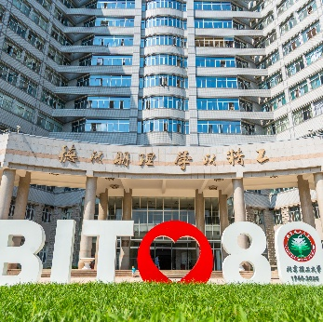


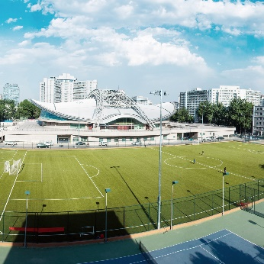
项目范围
2
门票销售数据、收入情况、盈亏情况、客流量以及相应的可视化图表和报告文档
景点开放时间、活动安排、设施设备状态、当前游客人数
景区信息
数据分析与可视化
用户管理
景区服务
安全与隐私
用户注册和登录，用户权限管理
门票种类、价格、预订须知、优惠政策、班车预约、娱乐服务、退改服务
用户隐私和数据隐私的加密和备份，防止数据丢失以及泄露

Slide 6
涉众分析和
硬数据采样

Slide 7
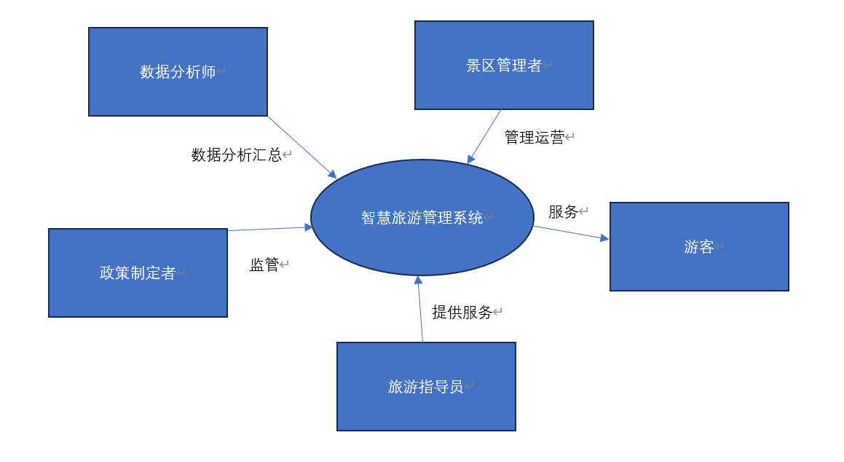
涉众识别
1
该项目涉及群体主要有游客，景区管理者，旅游指导员，数据分析师，政策制定者五种。
游客：系统的最终使用者，包括个人游客、旅行团体、外国游客等。
景区管理者：负责景区整体管理和运营的相关人员。
旅游指导员：负责带领游客参观景区、提供讲解等服务的工作人员。
数据分析师：负责使用系统提供的数据进行分析和报告的专业人士。
政策制定者：负责制定旅游行业相关政策和法规的政府官员或政策机构。

Slide 8
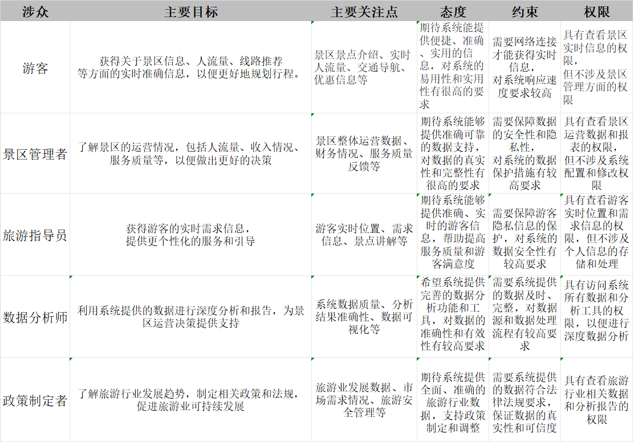
涉众描述
2

Slide 9
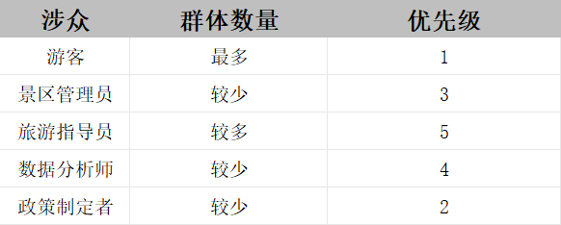
涉众评估
3
游客评估：
涉众数量：大批量，数千至数十万，取决于景区规模和热度。
优先级：高，游客需求的满足直接关系到景区服务质量和口碑。
景区管理者评估：
涉众数量：通常较少，可能只涉及少数几位景区高管和管理决策者。
优先级：高，他们的决策依赖于系统提供的数据支持，直接关系到景区运营和市场竞争力。
旅游指导员评估：
涉众数量：视景区规模和游客数量而定，通常需覆盖全部游客，较为庞大。
优先级：中，提供良好的游客体验依赖于对游客需求的实时响应，但不直接关联到决策层。
数据分析师评估：
涉众数量：通常较少，可能是内部团队的数名数据专家或外部专业分析人员。
优先级：中高，他们的数据分析结果直接关系到景区未来发展方向和策略制定。
政策制定者评估：
涉众数量：相对较少，通常是政府官员或政策机构的工作人员。
优先级：高，他们的决策直接影响到旅游行业的发展方向和政策走向。

Slide 10
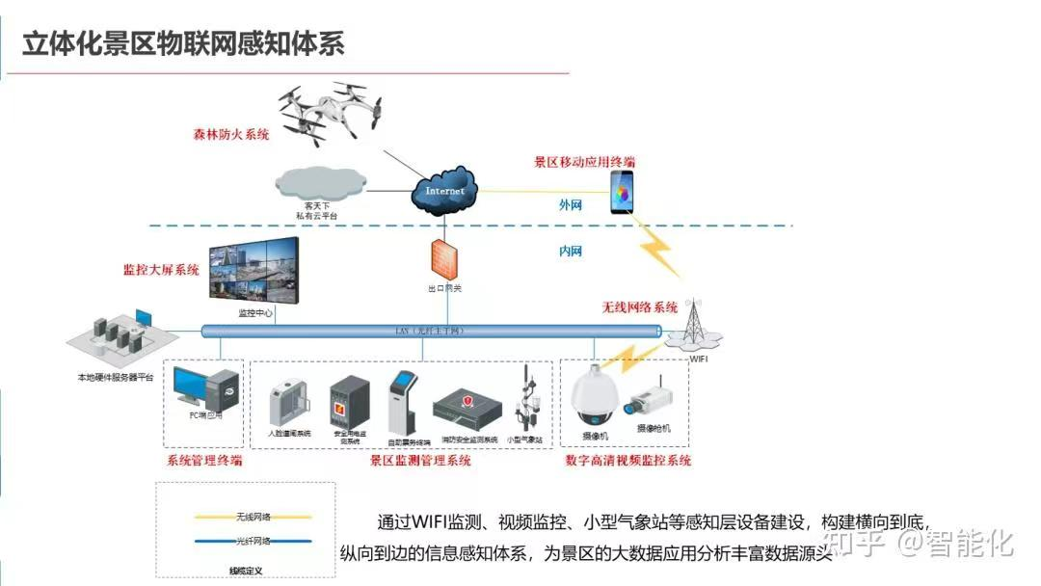
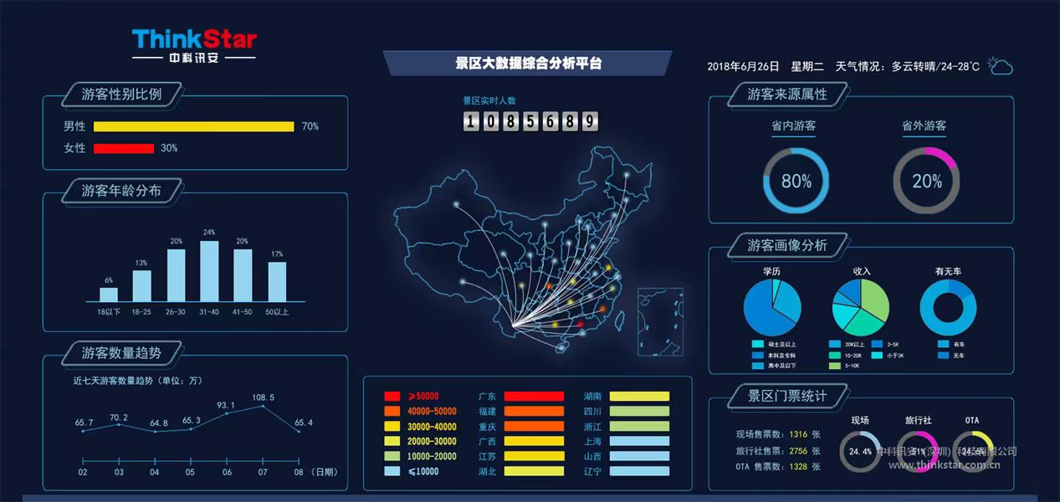
硬数据采样
4
我们搜集到了市面上现有的智慧景区系统成品的系统设计构建以及UI界面以及国家数据网可视数据：

Slide 11
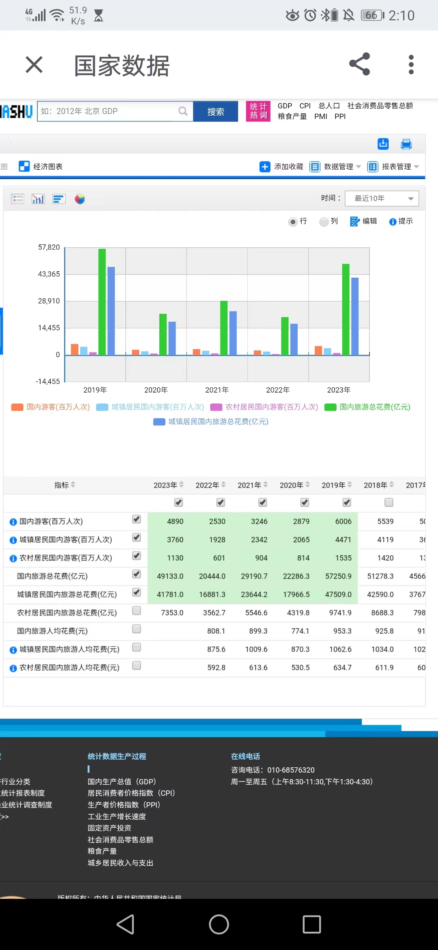
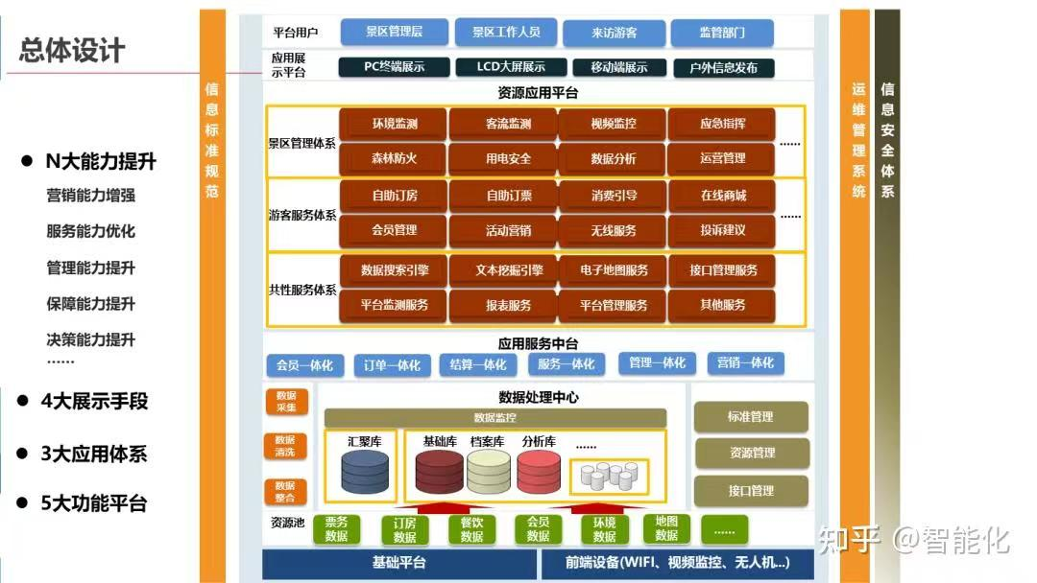
硬数据采样
4
我们搜集到了市面上现有的智慧景区系统成品的系统设计构建以及UI界面以及国家数据网可视数据：

Slide 12
面谈和原型

Slide 13
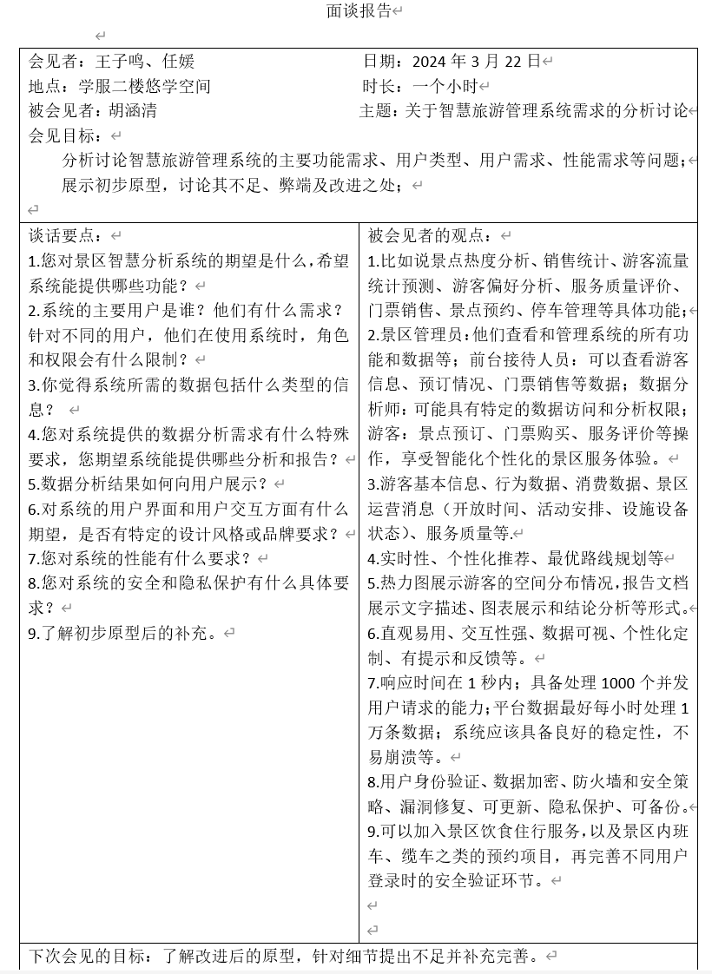
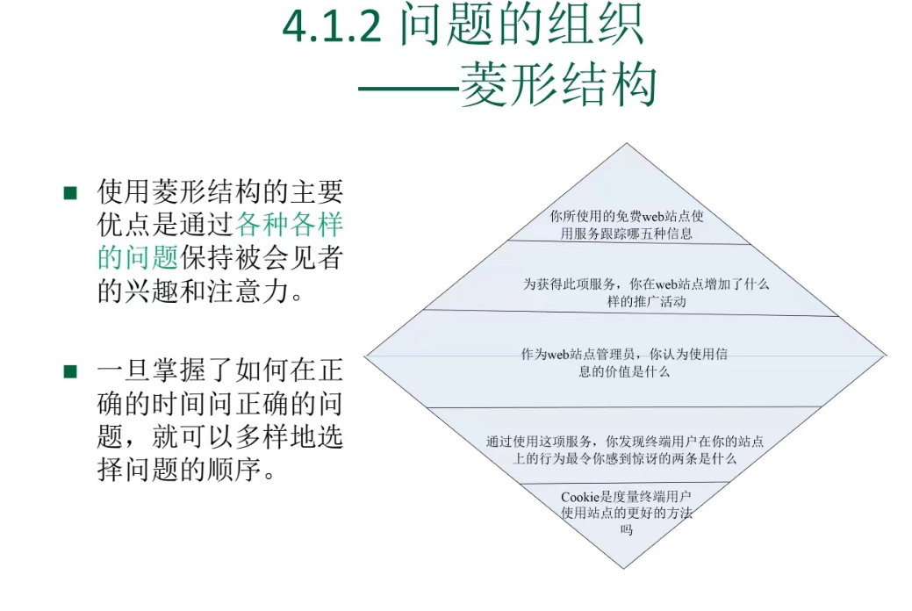
面谈
1

Slide 14
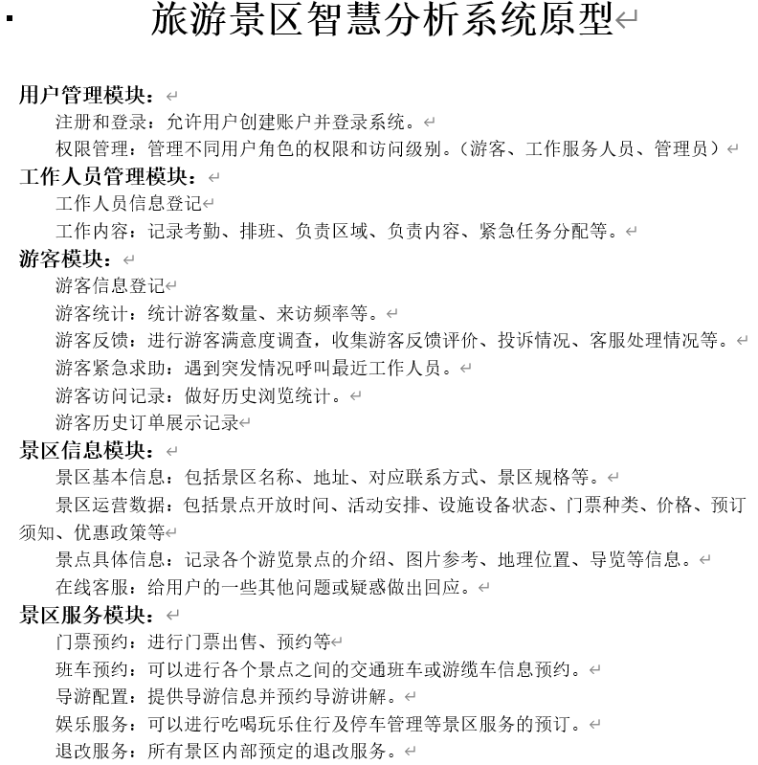
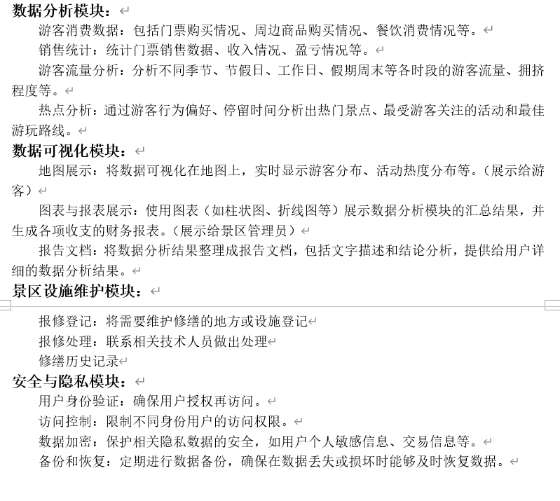
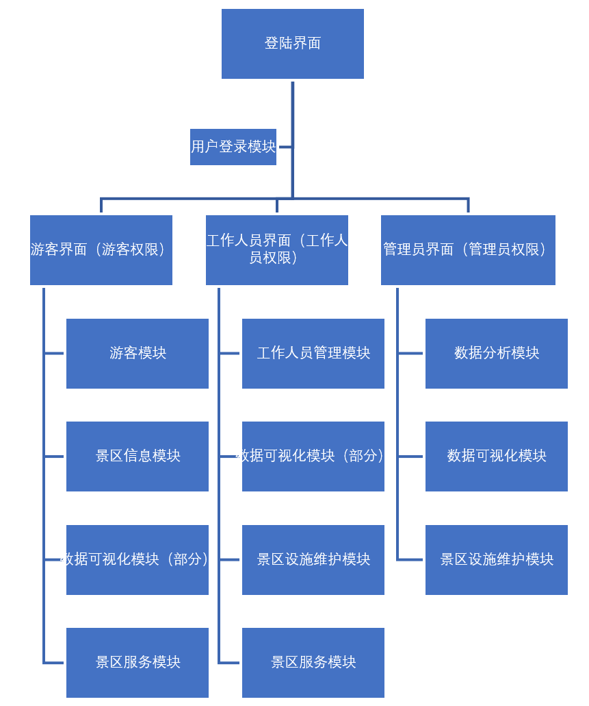
原型
2

Slide 15
技术博客/需求文档

Slide 16
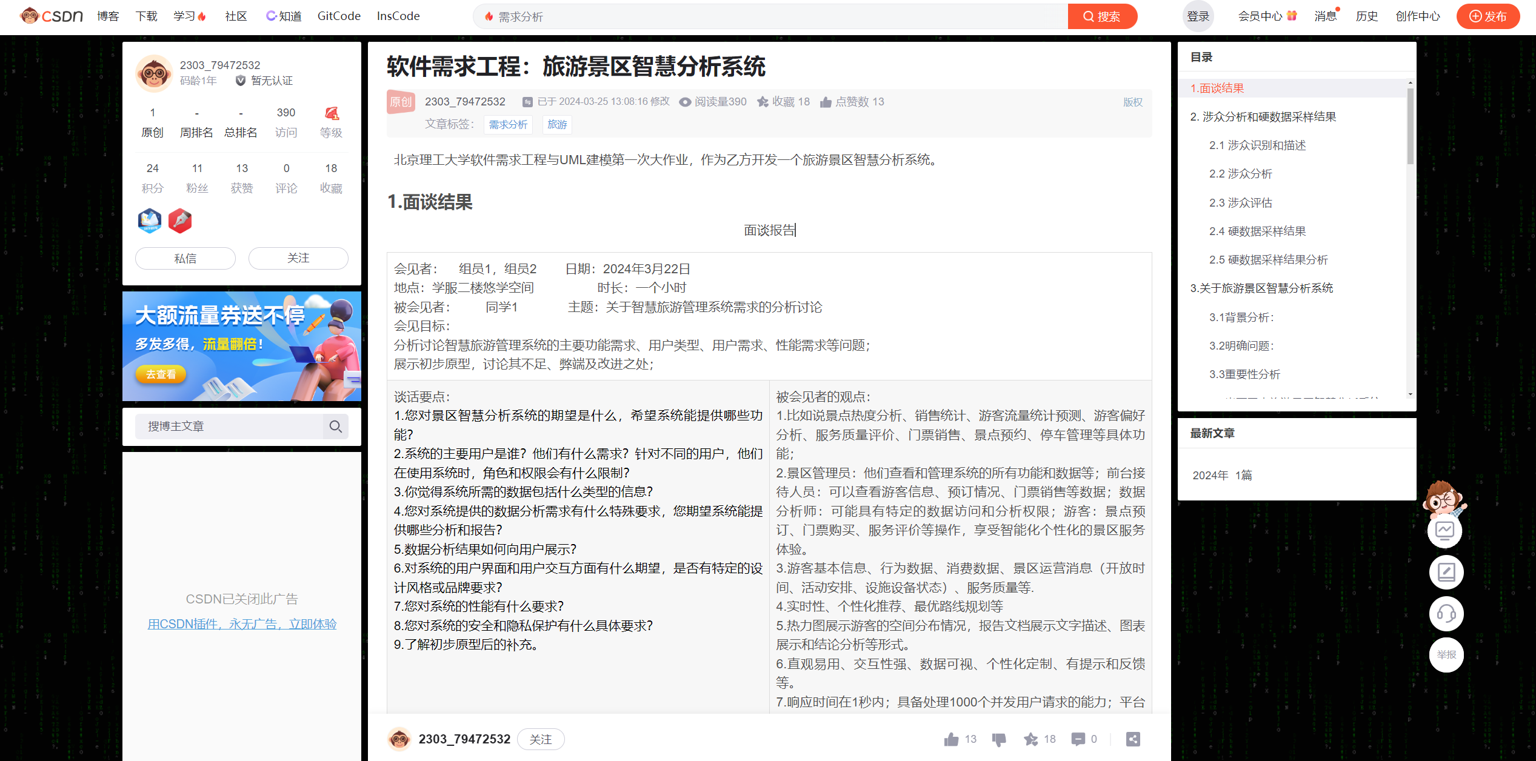
技术博客
1
https://blog.csdn.net/2303_79472532/article/details/137010126

Slide 17
谢谢观看
敬请各位批评指正

